Slide 1


PRÄVENTION GEGEN SEXUALISIERTE GEWALT IM BISTUM TRIER
MINDERJÄHRIGE UND SCHUTZ- ODER HILFEBEDÜRFTIGE ERWACHSENE SCHÜTZEN

Slide 2
INFORMATIONSVERANSTALTUNG
“Prävention gegen sexualisierte Gewalt”
am 00. Monat Jahr
Referent*in: Vorname Nachname
Fachgruppe Prävention
Lebensberatungsstelle xy
Referent*in: Vorname Nachname
Fachgruppe Prävention
Lebensberatungsstelle xy

Slide 3
INHALTLICHER ÜBERBLICK
01
05
Warum sind wir heute hier?
Begriffserklärungen
02
06
Schutzkonzept
Täter*innen
03
07
Zahlen, Daten, Fakten
Betroffene
04
08
Katholische Risiken?
Was kann ich tun?

Slide 4

DIESE VERANSTALTUNG IST FÜR SIE
Wir freuen uns, mit Ihnen ins Gespräch zu kommen!
Ihre Erfahrungen sind uns wichtig!
Gerne beantworten wir Ihre Fragen!
Niemand muss etwas sagen/ tun, was er/ sie nicht möchte

Slide 5
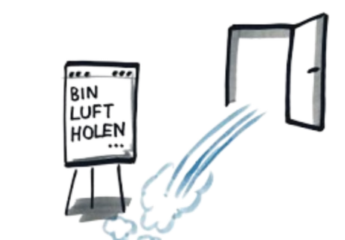
SORGEN SIE GUT FÜR SICH!
Wir sind zu zweit da!
Es ist erlaubt, mal an etwas anderes zu denken.
Wenn Sie mit einem von uns alleine reden möchten, ist das möglich
Es ist erlaubt, auch mal den Raum zu verlassen.

Slide 6
ONLINE-SEMINAR
DAMIT AUCH HIER DER AUSTAUSCH GELINGT:
Mikrofon aus
So minimieren wir Störgeräusche
Kamera an
Wir würden Sie gern sehen!
Chatfunktion
Nutzen Sie die Kontakt-
möglichkeit
Beiträge
Melden per Handzeichen oder Funktion
Notes:
Am besten Notfall-Mailadresse und Notfall-Handynummer bekannt geben, falls jemand sich unwohl fühlen sollte oder aber technische Probleme hat

Slide 7
01
WARUM SIND WIR HEUTE HIER?
DIE GRUNDLAGEN

Slide 8
MUT ZUR HALTUNG
-
HINSEHEN UND HANDELN

Slide 9


WER IST SCHUTZBEDÜRFTIG?
Minderjährige
Kinder bis zum Alter von 14 Jahren
Jugendliche im Alter von 14 - 18 Jahren
(bis 24 Jahre Heranwachsende*r)
Schutz- oder hilfebedürftige Erwachsene
Menschen, die z.B. aufgrund ihres Alters, ihrer Lebenssituation oder aus gesundheitlichen Gründen der Fürsorge oder des Schutzes durch Andere bedürfen
dazu zählen auch Menschen, die in einem besonderen Macht- oder Abhängigkeitsverhältnis stehen (z.B. seelsorgerischer Kontext, Auszubildende…)

Slide 10

STAATLICHE GRUNDLAGEN
Strafgesetzbuch (StGB)
Definiert Straftaten und legt entsprechende Strafen fest
Abschnitt 13: Straftaten gegen die sexuelle Selbstbestimmung
Gesetze zum Schutz vor sexualisierter Gewalt (Beispiele)
Bundeskinderschutzgesetz
Heimgesetzgebung der Bundesländer
Kinder- und Jugendhilfegesetz (SGB VIII)
Gesetz zur Stärkung der Strukturen gegen sexuelle Gewalt an Kindern und Jugendlichen (2025)
Notes:
Weitere zielgruppenspezifische Gesetze aus Zusatzmaterial einfügen
Gesetze zum Schutz vor sexualisierter Gewalt:
Heimgesetzgebung: seit 2007 Aufgabe der Bundesländer, enthält Regelungen zu Genehmigung, personelle, bauliche Ausstattung von Heimen und anderen Wohnformen für ältere, pflegebedürftige und behinderte Menschen
Gesetz zur Stärkung der Strukturen gegen sexuelle Gewalt an Kindern und Jugendlichen
Stärkung zentraler Strukturen: Das Amt der oder des Unabhängigen Bundesbeauftragten, der Betroffenenrat und die Unabhängige Aufarbeitungskommission erhalten eine gesetzliche Grundlage und langfristige Absicherung. Der oder die Unabhängige Bundesbeauftragte werden zukünftig auf Vorschlag der Bundesregierung durch den Deutschen Bundestag gewählt.
Forschung und Berichtspflicht: Künftig legt die oder der Unabhängige Bundesbeauftragte regelmäßig Berichte über Ausmaß und Folgen sexueller Gewalt vor – gestützt auf ein neu einzurichtendes Zentrum für Forschung zu sexueller Gewalt an Kindern und Jugendlichen.
Beteiligung von Betroffenen: Der Betroffenenrat wird dauerhaft etabliert und soll die Perspektive von Betroffenen in politische Prozesse einbringen. Menschen, die in ihrer Kindheit oder Jugend sexuelle Gewalt oder Ausbeutung erlebt haben, sollen mitreden und mitgestalten können.
Aufarbeitung stärken: Die Unabhängige Aufarbeitungskommission wird gesetzlich verankert. Durch regelmäßige Berichte soll sie den Stand der Aufarbeitung zum Gegenstand der politischen und öffentlichen Diskussion machen sowie Handlungsbedarfe offenlegen. Beratungsangebote für die individuelle Aufarbeitung, verbesserte Akteneinsicht und wissenschaftliche Fallanalysen sollen helfen, strukturelle Fehler im Kinderschutz zu erkennen und zu vermeiden.
Mehr Prävention und Qualitätsentwicklung im Kinderschutz: Die Bundeszentrale für gesundheitliche Aufklärung (jetzt: Bundesinstitut für öffentliche Gesundheit) erhält erstmals einen gesetzlichen Auftrag zur Prävention sexuellen Kindesmissbrauchs. Schutzkonzepte werden verpflichtender Bestandteil der Kinder- und Jugendhilfe. Zusätzlich wird ein medizinisches Beratungsangebot zur Einschätzung von Kindeswohlgefährdung eingerichtet.

Slide 11


KIRCHENRECHTLICHE GRUNDLAGEN
Deutsche Bischofskonferenz
Ordnung für den Umgang mit sexuellem Missbrauch Minderjähriger und schutz- oder hilfebedürftiger Erwachsener durch Kleriker und sonstige Beschäftigte im kirchlichen Dienst (Interventionsordnung)
Rahmenordnung – Prävention gegen sexualisierte Gewalt an Minderjährigen und schutz- oder hilfebedürftigen Erwachsenen im Bereich der Deutschen Bischofskonferenz
Bistum Trier
Ordnung und Rahmenordnung der DBK sind in Kraft
Die „Ausführungsbestimmungen“ regeln, wie diese im Bistum Trier umgesetzt werden
Notes:
Ebene Deutsche Bischofskonferenz gilt für alle Diözesen: diese setzen dann die allgemeingültige Ordnung und Rahmenordnung in ihrer jeweiligen Diözese in Kraft
In Trier sind beide in Kraft und ergänzt durch die Ausführungsbestimmungen (Kirchl. Amtsblatt 08/21)
Hier wird geregelt, dass alle Ehren- und Hauptamtlichen, die mit der zu schützenden Zielgruppe arbeiten, zu einer Präventionsschulung verpflichtet sind (→ Warum sind wir heute hier?)
Wichtig: Die Ordnung (Intervention) steht nicht im Gegensatz zum staatlichen Recht, sondern ist „Zusatzregelung“. Kirchenrecht kann aber schon greifen, wo strafrechtlich keine Verfolgung möglich ist.

Slide 12
02
SCHUTZKONZEPT

Slide 13
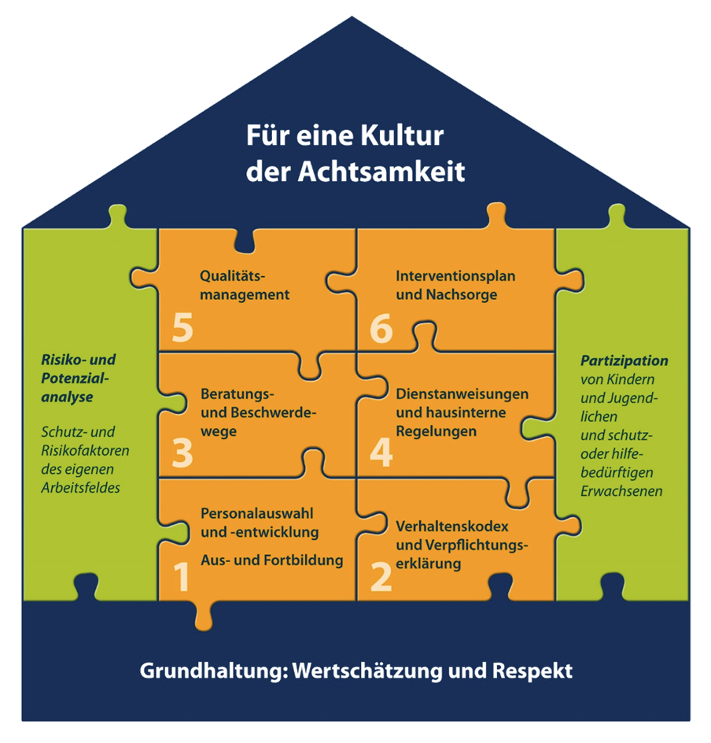
INSTITUTIONELLES SCHUTZKONZEPT

Slide 14
INSTITUTIONELLES SCHUTZKONZEPT
Präventionsordnung:
Einrichtungen, Dienste und Arbeitsfelder in diözesaner und in pfarrlicher Verantwortung sind verpflichtet, ein institutionelles Schutzkonzept gemäß der Präventionsordnung des Bistums zu erstellen, dieses Schutzkonzept zu veröffentlichen und es regelmäßig weiterzuentwickeln. Gemäß Abschnitt B der Präventionsordnung erfolgt die Entwicklung und Verwirklichung partizipativ in Zusammenarbeit mit allen hierfür relevanten Personen und Gruppen.

Slide 15
INSTITUTIONELLES SCHUTZKONZEPT
Kultur der Achtsamkeit (Dach)
Das Ziel jedes Institutionellen Schutzkonzeptes ist die Kultur der Achtsamkeit. Basierend auf der Grundhaltung von Wertschätzung und Respekt, erfordert diese Kultur neben einem bewussten und reflektierten Umgang mit sich selbst auch einen behutsamen und wertschätzenden Umgang mit den Mitarbeitenden und den schutz- oder hilfebedürftigen Menschen.

Slide 16
INSTITUTIONELLES SCHUTZKONZEPT
Potenzial- und Risikoanalyse (linke Säule)
Ausgangspunkt zur Erstellung eines Schutzkonzeptes ist die Analyse des jeweiligen eigenen Arbeitsfeldes. Diese Analyse erfasst Schutz- und Risikofaktoren. Sie beinhaltet zum Beispiel die Kontrolle der Arbeits- und Lebensräume auf ihre Angemessenheit, die Reflektion des professionellen Denkens und Handelns und die Überprüfung der Arbeitsgewohnheiten, besonders auf Stressoren

Slide 17
INSTITUTIONELLES SCHUTZKONZEPT
Partizipation (rechte Säule)
Alle in der Institution arbeitenden und lebenden Personen - auch Kinder, Jugendliche und schutz- oder hilfsbedürftige Erwachsene - sind an der Erstellung und der regelmäßigen Weiterentwicklung des Schutzkonzeptes in angemessener Form zu beteiligen.

Slide 18
INSTITUTIONELLES SCHUTZKONZEPT
1. Personalauswahl- und Entwicklung, Aus- und Fortbildung
Thema Prävention im Vorstellungsgespräch, während der Einarbeitungszeit sowie in regelmäßigen Gesprächen
Verpflichtende Präventionsschulung für alle haupt- und ehrenamtlich Tätigen im Bistum Trier

Slide 19
INSTITUTIONELLES SCHUTZKONZEPT
2. Verhaltenskodex und Verpflichtungserklärung
Ein Verhaltenskodex bzw. eine Verpflichtungserklärung ist im jeweiligen Arbeitsbereich zu erstellen.
Der jeweilige Verhaltenskodex ist für alle Hauptamtlichen im kirchlichen Dienst bindend
Die Unterzeichnung der Verpflichtungserklärung ist verbindliche Voraussetzung für die Ausübung einer ehrenamtlichen Tätigkeit.
Der Rechtsträger verpflichtet sich zu einer Veröffentlichung des Verhaltenskodex in einer angemessenen Weise.

Slide 20
INSTITUTIONELLES SCHUTZKONZEPT
3. Beratungs- und Beschwerdewege
Beratungs- und Beschwerdestellen für Kinder und Jugendliche, für schutz- oder hilfsbedürftige Erwachsene, für Eltern, Personensorgeberechtigte sowieso die Mitarbeitenden sind nötig und müssen von jeder Einrichtung / jedem Rechtsträger installiert und veröffentlicht werden.

Slide 21
INSTITUTIONELLES SCHUTZKONZEPT
4. Dienstanweisungen und hausinterne Regelungen
Um das Wohl und den Schutz der Kinder und Jugendlichen sowie der schutz- oder hilfebedürftigen Erwachsenen zu sichern, muss der Rechtsträger alle erforderlichen Normen, Dienstanweisungen und hausinterne Regelungen verbindlich erlassen.
Soll der Verhaltenskodex arbeitsrechtliche Verbindlichkeit erhalten, muss der Rechtsträger ihn als Dienstanweisung erlassen.

Slide 22
INSTITUTIONELLES SCHUTZKONZEPT
5. Qualitätsmanagement
Der Rechtsträger hat die Verantwortung dafür, dass Maßnahmen zur Prävention als Teil seines Qualitätsmanagements implementiert, kontrolliert, evaluiert und weiterentwickelt werden.
Einsatz einer geschulten Person, die bei der Erstellung und Umsetzung des ISK beraten und unterstützen kann.

Slide 23
INSTITUTIONELLES SCHUTZKONZEPT
6. Interventionsplan und Nachsorge
Im Institutionellen Schutzkonzept sind Maßnahmen zu beschreiben, wie in einem Verdachtsfall von sexualisierter Gewalt vorzugehen ist.
Des Weiteres sind Maßnahmen zu beschreiben, wie nach einem aufgetretenen Verdacht oder konkreten Vorfall die Unterstützung im jeweiligen System aussehen soll.

Slide 24
03
ZAHLEN, DATEN, FAKTEN

Slide 25
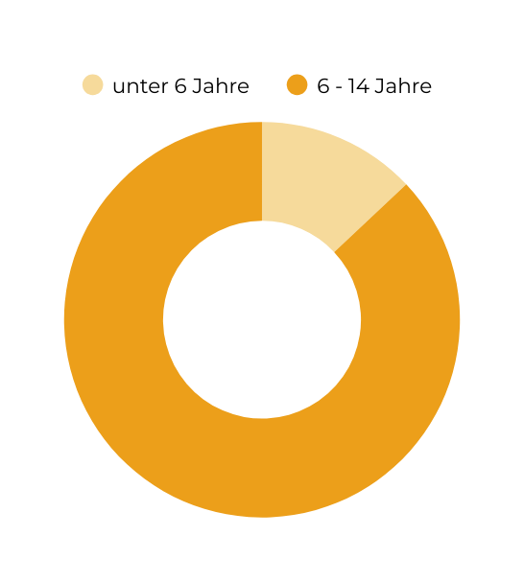
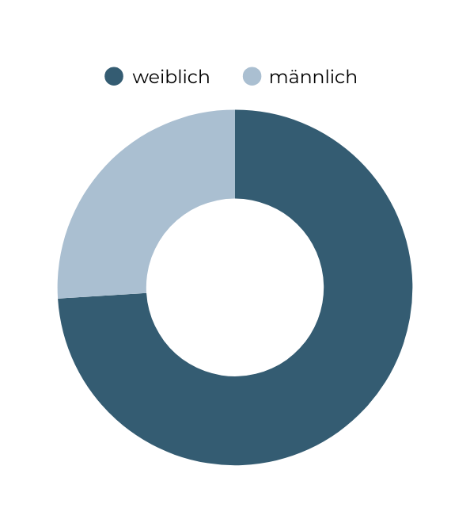
POLIZEILICHE KRIMINALSTATISTIK 2024
18.085 betroffene Kinder (< 14 Jahre)
⟶ 50 Kinder pro Tag
1.259 zusätzliche jugendliche Betroffene
678 zusätzliche Betroffene von Missbrauch von Schutzbefohlenen
42.854 Fälle von Kinderpornografie
9.601 Fälle von Jugendpornografie
ALTER
GESCHLECHT
ES HANDELT SICH HIERBEI UM DIE HELLZIFFERN!
Notes:
Aktuelle Zahlen kommen immer Mitte des Folgejahres raus
Vergleich zu 2023:
Betroffene Kinder und Jugendliche gleichbleibend
Anstieg Schutzbefohlene um 200 Betroffene
Etwa 10.000 Fälle weniger Kinderpornografie
Jugendpornografie etwa gleichbleibend (leichter Anstieg)
Jedes 8-te Kind ist jünger als 6 Jahre

Slide 26

KAMPAGNE UBSKM

Slide 27
04
KATHOLISCHE RISIKEN?

Slide 28
MHG-STUDIE (2019)
WARUM?
WAS?
WER?
beauftragt von der deutschen Bischofskonferenz
Personalakten von 1946 - 2015
27 Diözesen (im Bistum Trier wurden ausnahmslos alle Akten von Priestern durchgesehen)
ALLGEMEINE ERGEBNISSE
große Ähnlichkeit zu familiärem Missbrauch
besondere Risiko- und Strukturmerk-male
theologisches Missverstehen
Notes:
Untersucht wurden ausschließlich Archive der Diözesen
Nicht berücksichtigt:
Archive der Orden
Archive der Caritasverbände
Archive katholischer Verbände
Ergebnisse zeigen: sexueller Missbrauch ist kein Einzelfehlverhalten, sondern auch strukturell bedingt
Kirchenspezifische Risikofaktoren und Strukturen können Missbrauch begünstigen
Diese Strukturen erschweren teilweise auch Prävention und Aufarbeitung
MHG-Studie – Untersuchungszeitraum:
1946–2015: 10 Bistümer
2000–2015: 17 Bistümer
Genannte Zahlen beziehen sich auf den Stand 2015
Einzelne Forschungsteile endeten bereits 2014

Slide 29

DREI RISIKEN DER KATHOLISCHEN KIRCHE
RIGIDE SEXUALMORAL
GEFAHREN DER LEITUNG
KLERIKALISMUS

Slide 30
KLERIKALISMUS
„Klerikalismus meint ein hierarchisch-autoritäres System, das auf Seiten des Priesters zu einer Haltung führen kann, nicht geweihte Personen in Interaktionen zu dominieren, weil er qua Amt und Weihe eine übergeordnete Position inne hat. Sexueller Missbrauch ist ein extremer Auswuchs dieser Dominanz.“
MHG-Studie, 2019
Macht schafft eine Situation, in der Machtinhaber unangreifbarer werden
Verstärkt durch Wir-Gefühl
Gruppe solidarisiert sich primär mit ihrem Mitglied

Slide 31
RIGIDE SEXUALMORAL
Tabuisierung von nicht ehelicher Sexualität
Sexualität als Ort von Gefahr
Negatives Frauenbild
Folge:
es wird tendenziell schwerer, sich über Gefühle, Begehren oder persönliche Fragen auszutauschen
eigene Sexualität wird aus Angst oder Scham versteckt
es wird noch schwerer, um Hilfe zu bitten
kann verstärken, dass Umfeld taub für Hilferufe wird
Notes:
Achtung: Zeitraum der Studie beachten. Heute ist Sexualität und die Auseinandersetzung damit Bestandteil der Priesterausbildung

Slide 32
GEFAHREN DER LEITUNG
MHG-Studie (2019): ca. 60% der Betroffenen haben sich anvertraut
es gab Mitwisser*innen
vielfach ungeeignete Reaktion der Vorgesetzten (Gespräch statt Konsequenz, Versetzen statt Entfernen
teils auch aktives Vertuschen
Keine/ nicht hilfreiche Reaktion von Führungskräften
Keine/ nicht ausreichende Aktenführung
Notes:
Der Mangel an professionellen Instrumenten der Führung (z.B. Akten), die Diffusion von Rollen (Vorgesetzter / Seelsorge), der Vorrang des Vermeidens von Ärgernis für die Institution vor dem Schutz der Anvertrauten begünstigt Täter
Nicht nur MA werden geschult, sondern auch Leitungspersonen nochmal extra. Diese müssen wissen was die nächsten Schritte sind!

Slide 33
PRÄVENTION ALS INSTITUTIONELLE AUFGABE
“Da können doch wir nichts dafür,
wenn so ein Kerl...”
“Wir müssen jetzt den Kopf hinhalten,
weil der Priester...”
Sexualisierte Gewalt wird oft als Phänomen von Einzeltäter*innen abgetan und ja, es handelt sich erst einmal um einzelne “Fälle”, aber:
Täter*innen schaffen sich Tatorte
Institutionen lassen Täter*innen gewähren
teils auch Schutz der Täter*innen durch Institutionen
Notes:
Deshalb treten Menschen aus der Kirche aus. Sie machen die Institution Kirche verantwortlich, nicht eine Person. Deshalb entscheidet es sich auch daran, also an den Schutzkonzepten, an der Prävention, ob Menschen wieder Vertrauen in die Institution bekommen

Slide 34



PRÄVENTION, INTERVENTION, AUFARBEITUNG
IM BISTUM TRIER
Aktueller Bericht verfügbar unter: https://www.bistum-trier.de/praevention/start/
Notes:
Das Bistum Trier als Institution schaut auf die Risiken und führt konkrete Maßnahmen durch. Nachzulesen in der Berichten (PIA Prävention- Intervention und Aufarbeitung) zu finden auf der Homepage
Hinweis, dass die drei Bereiche unter der Abkürzung PIA zusammengefasst werden. Aktueller PIA-Bericht wird seit 3 Jahren erstellt zum Überblick, ist immer auf der Homepage Prävention hinterlegt, erscheint meist Mitte des Folgejahres

Slide 35

WIE WÜRDEN SIE SICH ENTSCHEIDEN?
Notes:
Stellübung:
Skala erstellen mit Zetteln (vorher vorbereiten)
Das ist für mich vollkommen okay
Das macht mir ein komisches Gefühl
Das ist meine /eine Grenze überschritten
Das ist ein Übergriff
Das ist sexueller Missbrauch im strafrechtlichen Sinn
Beispielsituationen vortragen (an Zielgruppe angepasst) und im Blitzlicht Begründung der TN für Positionierung erfragen

Slide 36
05
BEGRIFFSERKLÄRUNGEN
Notes:
Erklärungen, da es keine klaren, eindeutigen Definitionen gibt

Slide 37
BEGRIFFSERKLÄRUNGEN
ALLTÄGLICHE SITUATION
GRENZ-VERLETZUNG
SEXUELLER ÜBERGRIFF/ BELÄSTIGUNG
SEXUALISIERTE GEWALT

Slide 38
BEGRIFFSERKLÄRUNGEN
ALLTÄGLICHE SITUATION
einmalige Situationen
unbeabsichtigt, unpassend
Beteiligte können die Situation gemeinsam klären
Beispiel: unbeabsichtigtes Anrempeln im Gang
ALLTÄGLICHE SITUATION
GRENZ-VERLETZUNG
SEXUELLER ÜBERGRIFF/ BELÄSTIGUNG
SEXUALISIERTE GEWALT

Slide 39
BEGRIFFSERKLÄRUNGEN
GRENZVERLETZUNG
ALLTÄGLICHE SITUATION
GRENZ-VERLETZUNG
SEXUELLER ÜBERGRIFF/ BELÄSTIGUNG
SEXUALISIERTE GEWALT
Ein einmaliges oder gelegentlich unangemessenes Verhalten, das meist unbeabsichtigt geschieht
Hängt vom subjektiven Erleben der Betroffenen ab
Hier beginnt Prävention: Hinweisen, aufmerksam machen, im Team besprechen, Position beziehen!
Sollten Sie niemals ignorieren

Slide 40
BEGRIFFSERKLÄRUNGEN
SEXUELLER ÜBERGRIFF
ALLTÄGLICHE SITUATION
GRENZ-VERLETZUNG
SEXUELLER ÜBERGRIFF/ BELÄSTIGUNG
SEXUALISIERTE GEWALT
Geschehen niemals zufällig oder unbeabsichtigt
Sind deutlich massiver und häufiger als Grenzverletzungen
Können mit und ohne Körperkontakt stattfinden
Abwehrende Reaktionen der betroffenen Menschen werden ebenso missachtet, wie die Kritik Dritter

Slide 41
BEGRIFFSERKLÄRUNGEN
SEXUALISIERTE GEWALT
ALLTÄGLICHE SITUATION
GRENZ-VERLETZUNG
SEXUELLER ÜBERGRIFF/ BELÄSTIGUNG
SEXUALISIERTE GEWALT
Umfasst alle sexuellen Handlungen, die
gegen den Willen eines anderen Menschen geschehen,
an/mit Kindern (Personen unter 14 Jahren) durchgeführt werden – auch wenn das Kind scheinbar „einverstanden“ ist,
an Menschen, die nicht zustimmen oder ablehnen können (weil sie zum Beispiel bewusstlos sind oder die Handlung nicht begreifen und bewerten können) durchgeführt werden.
Der*die Täter*in nutzt oftmals seine Macht- und Autoritätsposition aus, um seine eigenen Bedürfnisse auf Kosten der anderen Person zu befriedigen.
Notes:
Wir brauchen klare Sprache, um das Thema bearbeitbar zu machen, beginnt mit dem Begriff.
Im Strafrecht heute noch „sexueller Missbrauch“, in Fachwelt hat sich „sexualisierte Gewalt“ etabliert
Missbrauch impliziert, dass Schutzbefohlene ein Objekt sind, das miss- oder eben gebraucht werden kann
Sexualisierte Gewalt nimmt den Gewalt- und damit Machtaspekt in den Fokus

Slide 42
BEGRIFFSERKLÄRUNGEN
MÖGLICHE STRAFTATEN GEGEN DIE SEXUELLE SELBSTBESTIMMUNG
Sexuelle Nötigung
Exhibitionistische Handlungen (auch digital!)
Vergewaltigung
Förderung sexueller Handlungen Minderjähriger
Herstellen, Anbieten, Eigenbesitz kinderpornografischer Materialien
ALLTÄGLICHE SITUATION
GRENZ-VERLETZUNG
SEXUELLER ÜBERGRIFF/ BELÄSTIGUNG
SEXUALISIERTE GEWALT
Umfasst alle sexuellen Handlungen, die
gegen den Willen eines anderen Menschen geschehen,
an/mit Kindern (Personen unter 14 Jahren) durchgeführt werden – auch wenn das Kind scheinbar „einverstanden“ ist,
an Menschen, die nicht zustimmen oder ablehnen können (weil sie zum Beispiel bewusstlos sind oder die Handlung nicht begreifen und bewerten können) durchgeführt werden.
Der*die Täter*in nutzt oftmals seine Macht- und Autoritätsposition aus, um seine eigenen Bedürfnisse auf Kosten der anderen Person zu befriedigen.
Notes:
Wir brauchen klare Sprache, um das Thema bearbeitbar zu machen, beginnt mit dem Begriff.
Im Strafrecht heute noch „sexueller Missbrauch“, in Fachwelt hat sich „sexualisierte Gewalt“ etabliert
Missbrauch impliziert, dass Schutzbefohlene ein Objekt sind, das miss- oder eben gebraucht werden kann
Sexualisierte Gewalt nimmt den Gewalt- und damit Machtaspekt in den Fokus

Slide 43
BEGRIFFSERKLÄRUNGEN
ALLTÄGLICHE SITUATION
GRENZ-VERLETZUNG
SEXUELLER ÜBERGRIFF/ BELÄSTIGUNG
SEXUALISIERTE GEWALT
Notes:
Begriffe sind als Kontinuum zu verstehen, es gibt keine klaren/ eindeutigen Grenzen

Slide 44
06
ASPEKTE ZU TÄTER*INNEN
Notes:
Hier Gruppe vorstellen lassen

Slide 45
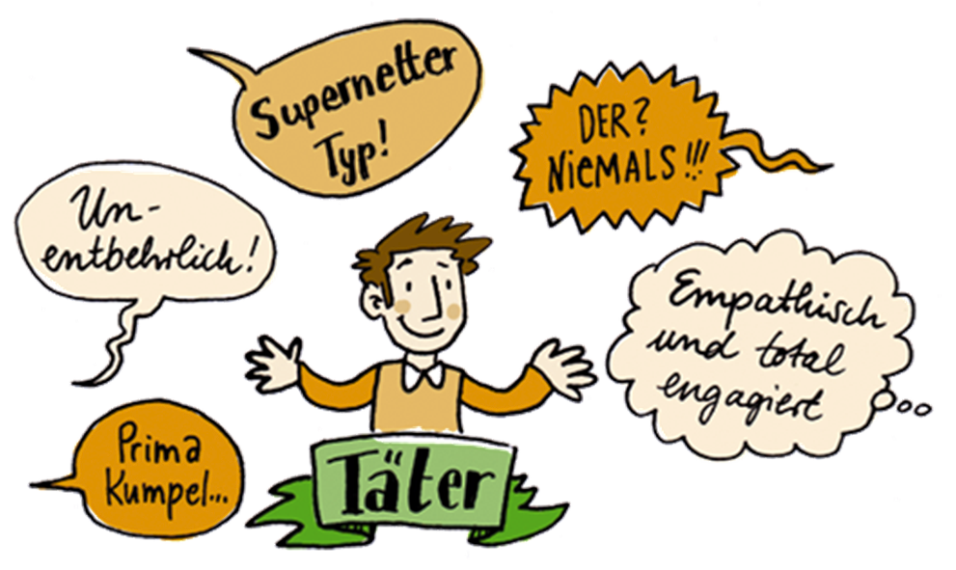
DAS UMFELD ÄUSSERT OFTMALS ÜBER EINE*N TÄTER*IN...

Slide 46
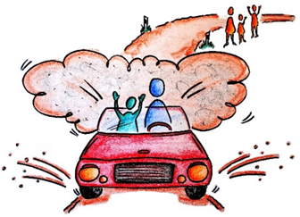
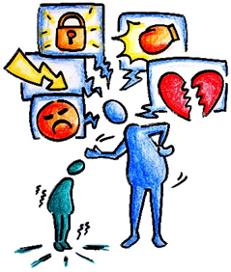

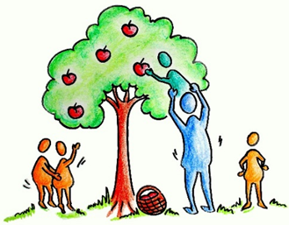
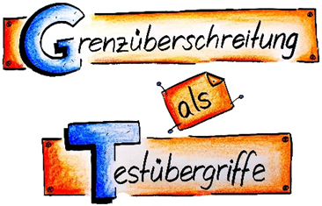
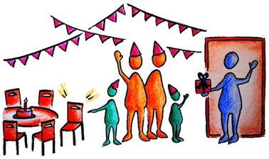
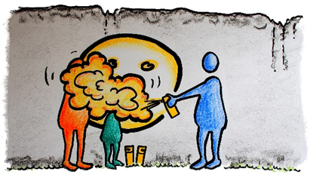

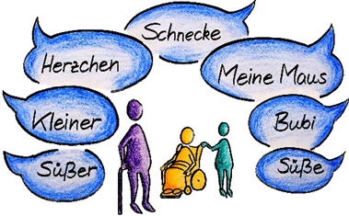



DER GROOMING-PROZESS

Slide 47
DER GROOMING-PROZESS
Notes:
Hier nicht viel zu sagen, sondern zusammenfassung für die pdf

Slide 48

SEXUALISIERTE GEWALT IN DER DIGITALEN WELT
Notes:
Empfohlen: RisikenSozialerMedien https://www.youtube.com/watch?v=G3Kyk8K0Y90 (4 Minuten)
Alternativ: Film zum Thema Cybergrooming zeigen https://www.youtube.com/watch?v=OEwvkZhJCns (10 Minuten)
Link zur Polizeiarbeit: Cybergrooming: sexueller Missbrauch im Internet
Fast jedes Kind beginnt das Internet über online-Spiele für sich zu entdecken.
Online-Umgebungen werden insbesondre durch die Interaktion und Kommunikation mit anderen Spielern attraktiv.
Es gibt spezielle Angebote mit kindgerechtem Design und Spielemechanismus
Ungewollte Konfrontation mit sexualisiertem Material
Ungewollte sexualisierte „Anmachen und Annäherungen“,
z. B. in kostenlosen Chats
Grooming-Verhalten verändert sich, teilweise 24-Stunden Zugriff auf Betroffene über digitale Medien, sowie schnellere Kontaktmöglichkeiten

Slide 49
07
MÖGLICHE REAKTIONEN VON BETROFFENEN

Slide 50
MÖGLICHE REAKTIONEN
VON BETROFFENEN
Scham- und Schuldgefühle
Ohnmacht, Hilflosigkeit, Unsicherheit
Vertrauensverlust
Mögliche Traumatisierung

Slide 51
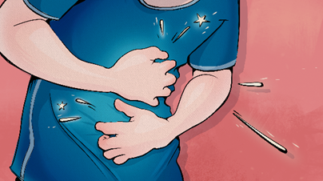
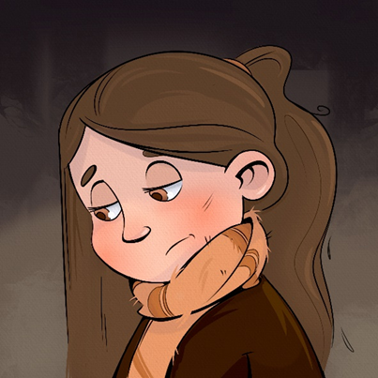
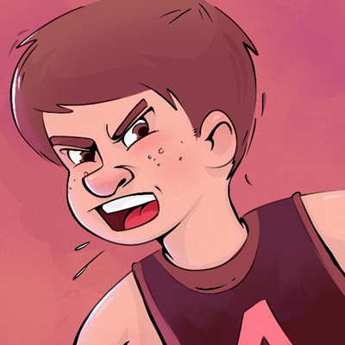
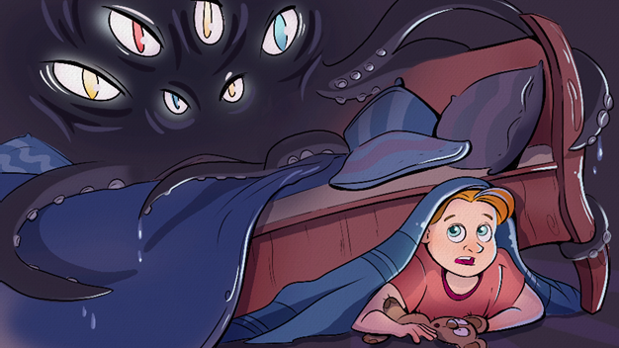
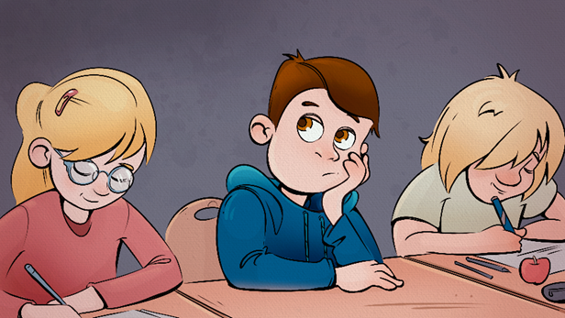
REAKTIONEN KÖNNEN VIELFÄLTIG SEIN
Website für Kinder:
grenzenzeigen.de
Notes:
Bilder stammen von der Website Grenzenzeigen.de → Weiterführende Infos im Bereich „Kinder stark machen“
Es gibt keine eindeutigen Anzeichen, die Missbrauch sicher belegen
Reaktionen betroffener Kinder können sehr unterschiedlich sein, Plötzliche Verhaltensänderungen sind wichtig wahrzunehmen
Solche Veränderungen können auch andere Ursachen haben, z. B. Trennung der Eltern
Wichtig ist: genau hinschauen, offen nachfragen, ansprechbar und präsent für das Kind sein

Slide 52
08
WAS KANN ICH TUN?

Slide 53
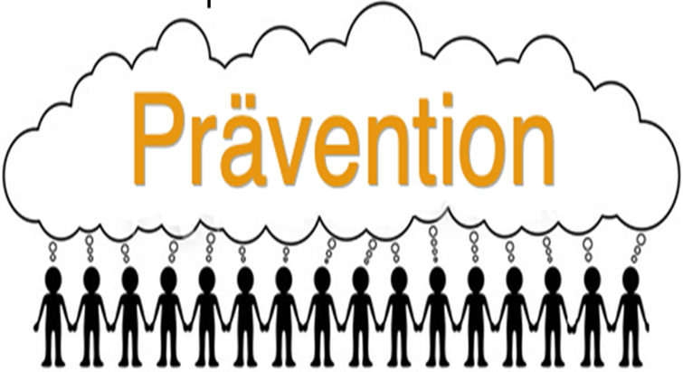
DIE ROLLE DES UMFELDS
Tatgeneigte
Umfeld/ Gelegenheit
Straftat
Betroffene
Notes:
Verbrechen entstehen durch das Zusammenspiel von drei Faktoren
Motivation der Täterperson
potentiell betroffene Person
Gelegenheit / Situation
Alle drei Faktoren müssen gleichzeitig vorhanden sein
Viele Taten werden durch günstige Situationen ermöglicht
Situationsprävention setzt genau hier an
Ziel: riskante Situationen erkennen, verändern oder vermeiden
Auch das Umfeld trägt Verantwortung
Schutz vor Gewalt geht uns alle an

Slide 54
WAS KÖNNEN WIR TUN?
IN UNSERER INSTITUTION
AUSREDEN UNMÖGLICHEN
MACHEN
GELEGENHEIT ERSCHWERREN
RISIKO ERHÖHEN
Kinder stärken und aufklären
Zugangsbedingungen Erhöhen
Infrastruktur kritisch prüfen
Isolation vermeiden
Offenes Gesprächsklima schaffen
Räume einsehbar machen (digitalen Raum beachten)
Zeiten mit Schutzbefohlenen allein reduzieren
Verbindlichen Verhaltenskodex aufstellen
Verstöße konsequent ahnden
Selbstkritisch sein und gemeinsam reflektieren
Notes:
Risikoanalyse ist zentral für Prävention
Verhaltenskodex, Beschwerdewege und Interventionspläne funktionieren nur bei kritischer Selbst- und Umfeldreflexion
Nur so lassen sich praktische Lücken erkennen, dadurch kann der Verhaltenskodex passgenau formuliert werden
Ziel: Sicherheit für alle Beteiligten
Keine Standardlösung möglich, gerade aufgrund der komplexen Phänomene
Wichtig: regelmäßig einen Schritt zurücktreten
Organisation, Abläufe und eigenes Verhalten aus Außen- bzw. Täterperspektive betrachten

Slide 55
STUFENMODELL DES HILFEVERHALTENS
DER WEG ZUR HILFELEISTUNG
NACH LATANÉ & DARLEY (1970)
Aufmerksam sein
Das Ereignis bemerken
Entscheiden/
Interpretieren
Handelt es sich um einen Notfall?
Eigene Verantwortung
Bin ich für die Hilfeleistung verantwortlich?
Art des Eingreifens
Selbst handeln oder Verantwortliche einschalten? Habe ich die nötigen Fähigkeiten?
Umsetzung
Alles geklärt? Erst dann handeln wir!

Slide 56
STUFENMODELL DES HILFEVERHALTENS
MÖGLICHE HINDERNISSE
NACH LATANÉ & DARLEY (1970)
Aufmerksam sein
Entscheiden/
Interpretieren
Eigene Verantwortung
Art des Eingreifens
Umsetzung
Hindernis
Hindernis
Hindernis
Hindernis
Hindernis
pluralistische Ignoranz
Verantwortungs-
diffusion
Kompetenz-
mangel
soziale Hemmung
Ablenkung
Notes:
Pluralistische Ignoranz
Menschliche Tendenz, sich in unklaren Situationen am Verhalten oder den Meinungen anderer zu orientieren
Situation wird als weniger schwerwiegend interpretiert
Handeln erscheint nicht nötig, beeinflusst durch Reaktionen anderer Beobachter (Kollegen, Leitung)
Verantwortungsdiffusion
Wahrscheinlichkeit zu helfen nimmt mit Gruppengröße ab
Selbst zugeschriebene Verantwortung beeinflusst Handeln
Typisches Denken: „Warum sollte ICH helfen, wenn es auch andere tun könnten?“
Kompetenzmangel
Nicht nur Bereitschaft, sondern auch Fähigkeit zählt
Frage: „Traue ich mir zu, dass mein Handeln wirksam ist?“
Soziale Hemmung / Gruppenregeln
Konformitätsdruck beeinflusst Urteile stark
Bedürfnis nach Zugehörigkeit kann individuelles Handeln hemmen
Gruppennormen prägen, was als akzeptables Verhalten gilt

Slide 57

WIE KANN MEIN BEITRAG ZU EINEM SICHEREN UMFELD AUSSEHEN?
Notes:
Metaplankarte an TN austeilen, jeder soll 2-3 Punkte notieren, danach teilen, wer will
Was kann ich tun (persönliche Ebene)?
Fortbilden/ informieren
Klare Haltung gegenüber sexualisierter Gewalt und offenes Ansprechen
Ansprechen von schwierigen Themen
Zur Entwicklung klarer Strukturen in Institution beitragen
Rechte der Schutzbefohlenen stärken
Achtsamer werden und versuchen, „mehr wahrzunehmen“

Slide 58
WENN SICH MIR JEMAND ANVERTRAUT
Besonnen reagieren, nicht übermäßig emotional
Dem*der Betroffenen erst einmal uneingeschränkt glauben
Sachlich, möglichst wortgenau dokumentieren
An Ablaufpläne halten (z.B. Interventionsplan)

Slide 59
WICHTIG:
Handelt es sich bei Betroffenen um Kinder, wird das Ausüben jeglicher sexuellen Handlungen IMMER strafrechtlich verfolgt (Offizialdelikt). Aktionismus kann demnach negative Folgen für Betroffene haben, wenn ungewollt ein Strafverfahren eingeleitet wird.
WENN SICH MIR JEMAND ANVERTRAUT
Besonnen reagieren, nicht übermäßig emotional
Dem*der Betroffenen erst einmal uneingeschränkt glauben
Sachlich, möglichst wortgenau dokumentieren
An Ablaufpläne halten (z.B. Interventionsplan)
Notes:
warum ist es wichtig besonnen zu handeln uns sich an die Pläne zu halten? Denn aus Aktionismus kann es auch nachteilig für die Betroffene Person aus

Slide 60
INTERVENTION
Was passiert, wenn etwas passiert ist?
erkundigen Sie sich nach dem Interventionsplan in Ihrer Einrichtung
erkundigen Sie sich, wer Ansprechperson für Verdachtsfälle ist
erkundigen Sie sich, wo Sie Beratung und Unterstützung erfahren können
Notes:
Hier Verweis auf Institution
Wenn Sie über den Interventionsplan bescheid wissen, gilt es hier die internen Regelungen anzupassen

Slide 61
KONTAKT
Fachstelle Prävention gegen sexualisierte Gewalt
Leitung: Angela Dieterich
Referentinnen: Sarah Schmitz und Anna Ney
Kontakt: praevention@bistum-trier.de
Unabhängige Ansprechpersonen für Verdachtsfälle
Ursula Trappe und Markus van der Vorst
ursula.trappe@bistum-trier.de oder markus.vandervorst@bistum-trier.de
Lebensberatungsstellen im Bistum Trier
www.lebensberatung.info

Slide 62
Prävention gegen sexualisierte Gewalt
Ein Informationsfilm des Bistums Trier

Slide 63

ABSCHLUSS
Feedback
Evaluation
Offene Fragen

